Slide 1
20230711
TinyioT

Slide 2
이번 주 진행 상황
1. TinyIoT RemoteCSE 구현(진행중)
2. TestCase 정리 (SUB, ACP 진행중)

Slide 3
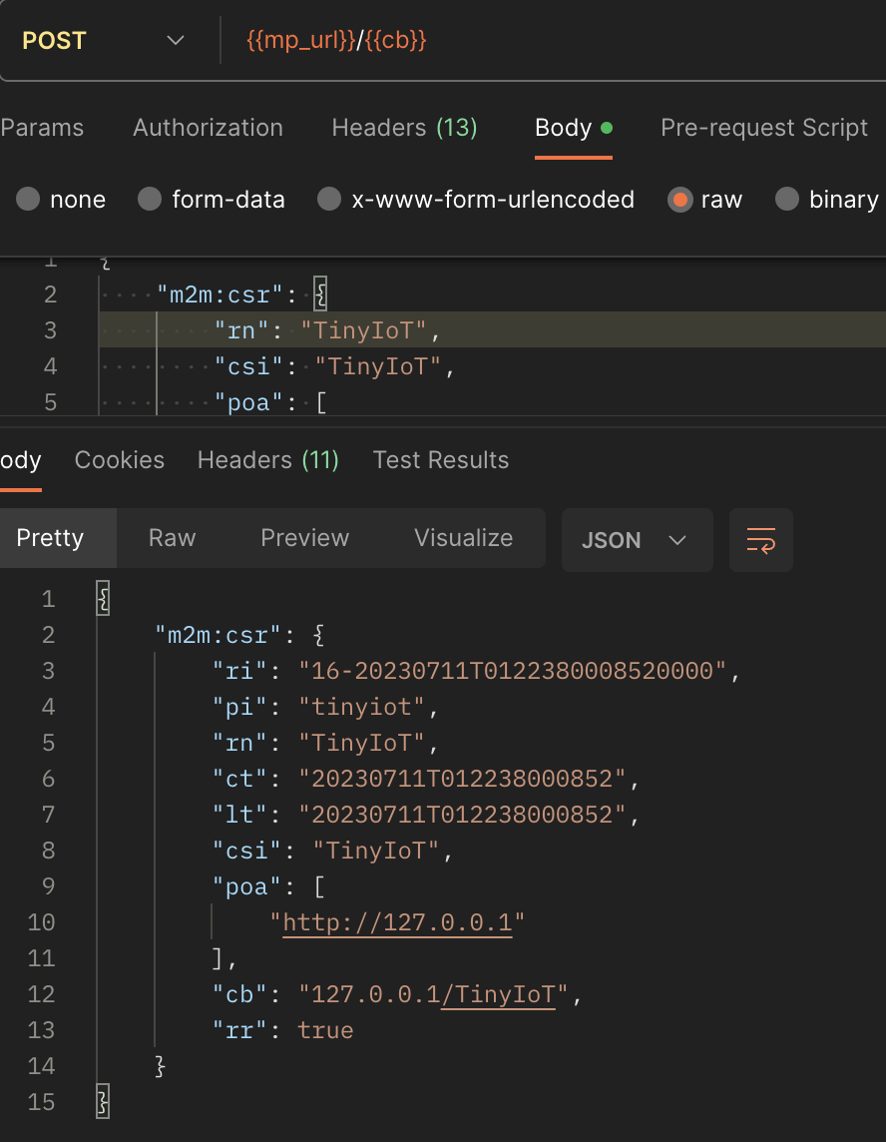
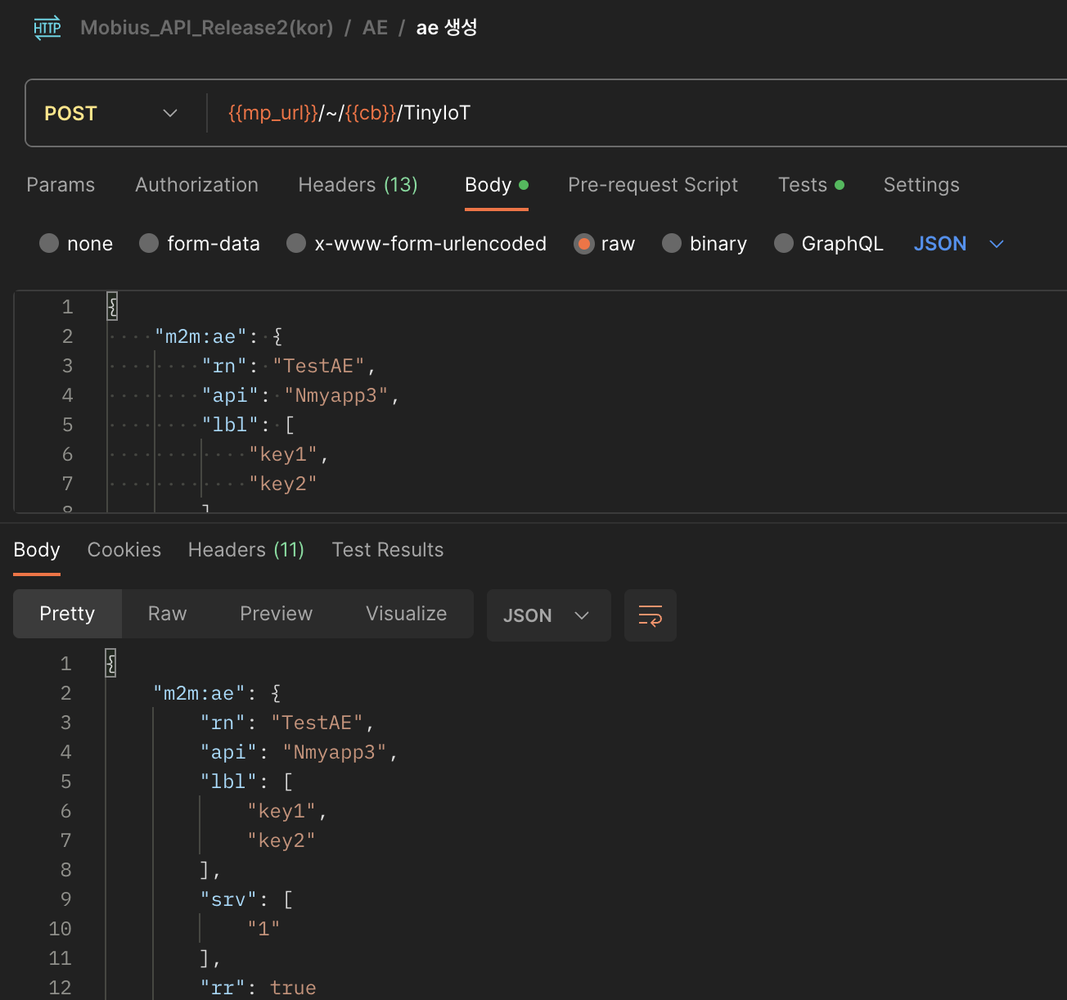
RemoteCSE

Slide 4
RemoteCSE
MQTT 기본적인 건 구현 완료

Slide 5
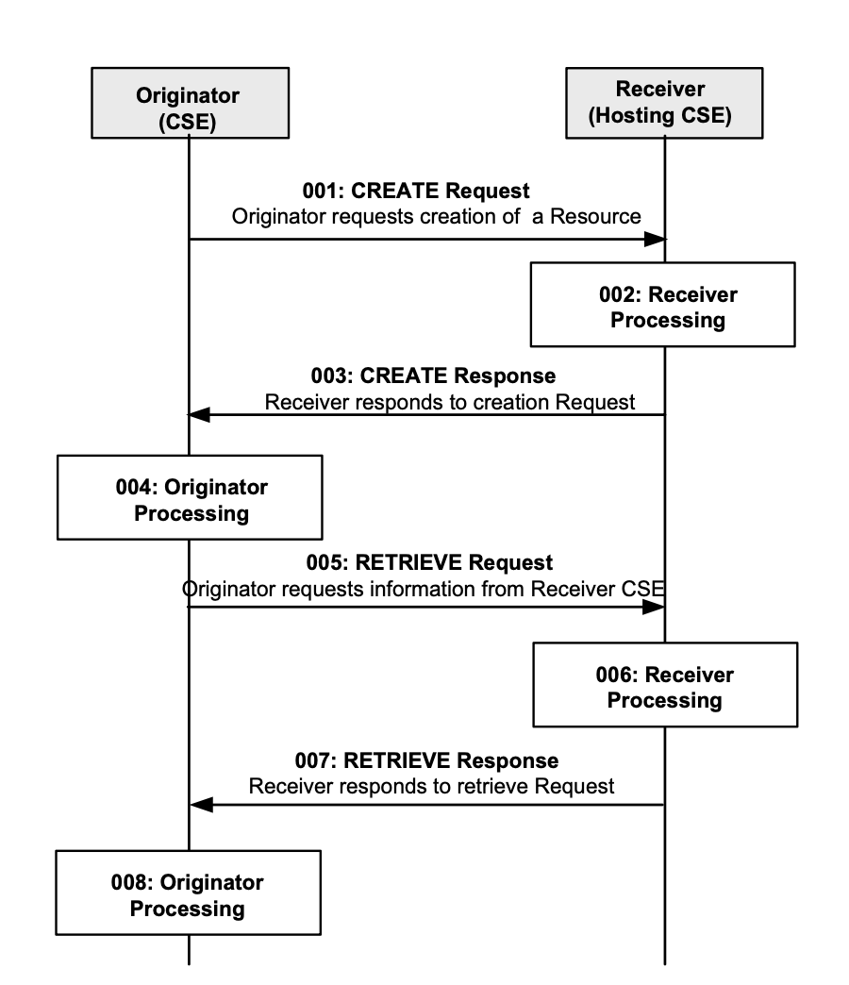
RemoteCSE
Update, Delete는 아직 공부 중…

Slide 6
TestCase

